Slide 1

KÄRRA HF
P16
Säsongen 26/27

Slide 2
LEDARE
Joel Fallgren
Marcus Liljekrantz
Daniel Ahlqvist
Ulrika Granqvist
Oscar Lindeberg
Oscar Lindeberg

Slide 3
TRÄNINGSLÄGER
Augusti
Uppstart för säsongen, träning och socialt läger

Slide 4

CUPER 26/27
Mölndalsspelen
Partille cup
Göteborg cup
Skadevi cup
Norden cup
Avslutningscup/resa??

Slide 5
USM 26/27

Slide 6
FÖRSÄSONG
Start måndag 4 maj, kallelser via laget
Handboll
Kondition
Styrka
Rörlighet
Lagbygge/gemenskap
Övriga aktiviteter

Slide 7
HANDBOLL
Individuell träning/teknik
Anfallspel
Försvarspel
Målvaktsspel

Slide 8
SERIESPEL
Nivå 1
Nivå 2

Slide 9
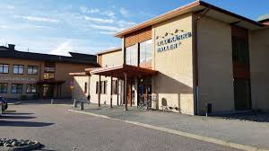
FRÅGOR?

